Slide 1
Reservation System
11 week
Roh Hyun jin

Slide 2
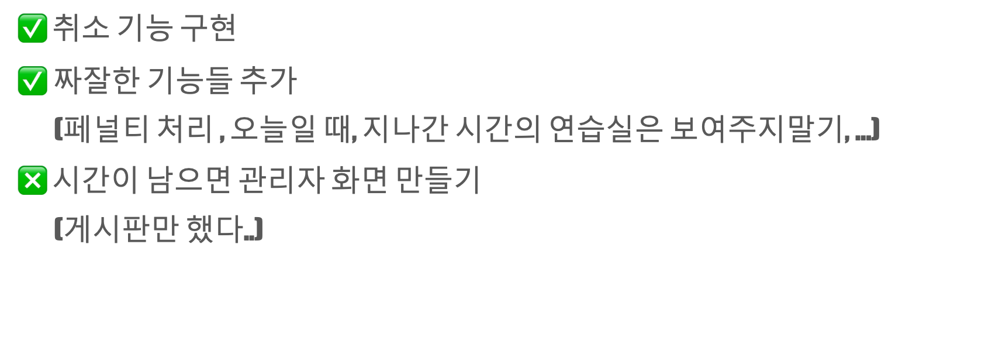
지난주 계획
$✅$ 취소 기능 구현
$✅$짜잘한 기능들 추가
(페널티 처리 , 오늘일 때, 지나간 시간의 연습실은 보여주지말기, …)
$❎$ 시간이 남으면 관리자 화면 만들기
(게시판만 했다..)

Slide 3
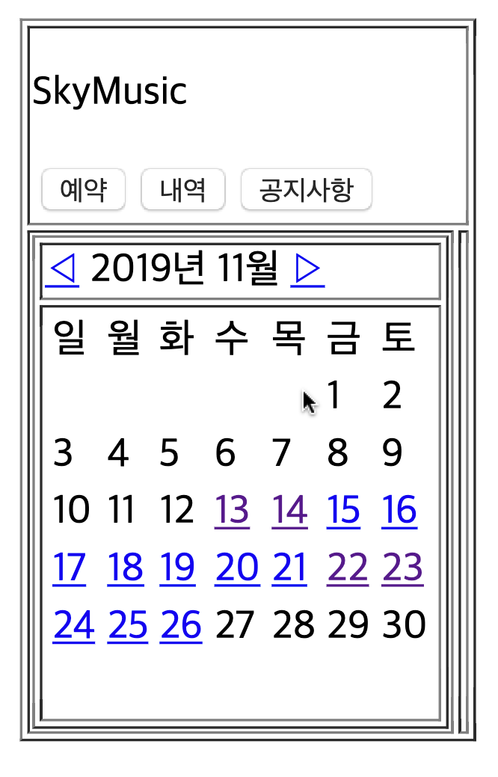
결과 - 피드백
지나간 날짜는 클릭 자체가 안되게 하는게 어떨까?
좋다! 구현 성공!
더 추가적으로,
지난 날짜는 물론이고
현재 날짜로부터 예약할 수 있는 14일만 클릭 가능.
그 이외는 불가.
사용자가 보는 모든 달력에 적용.

Slide 4
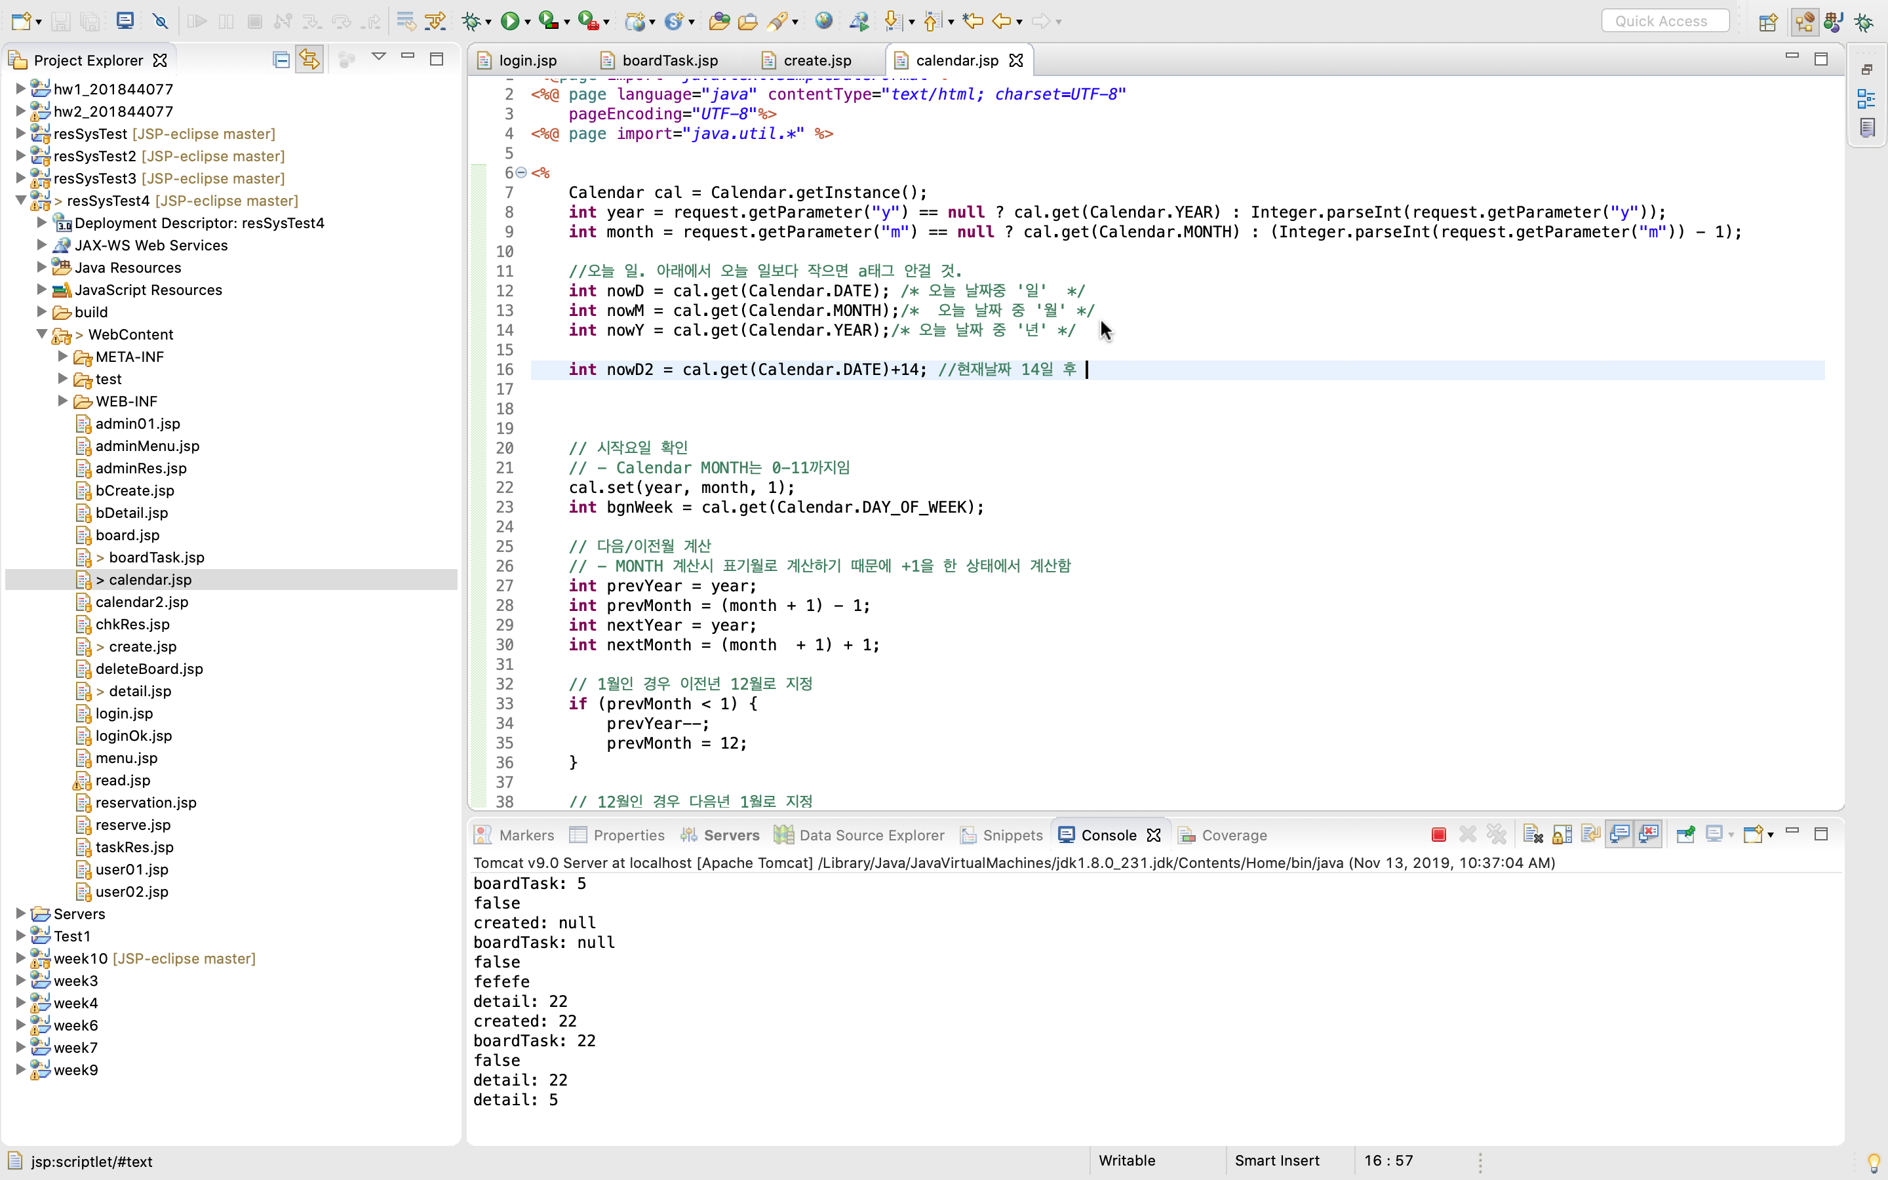
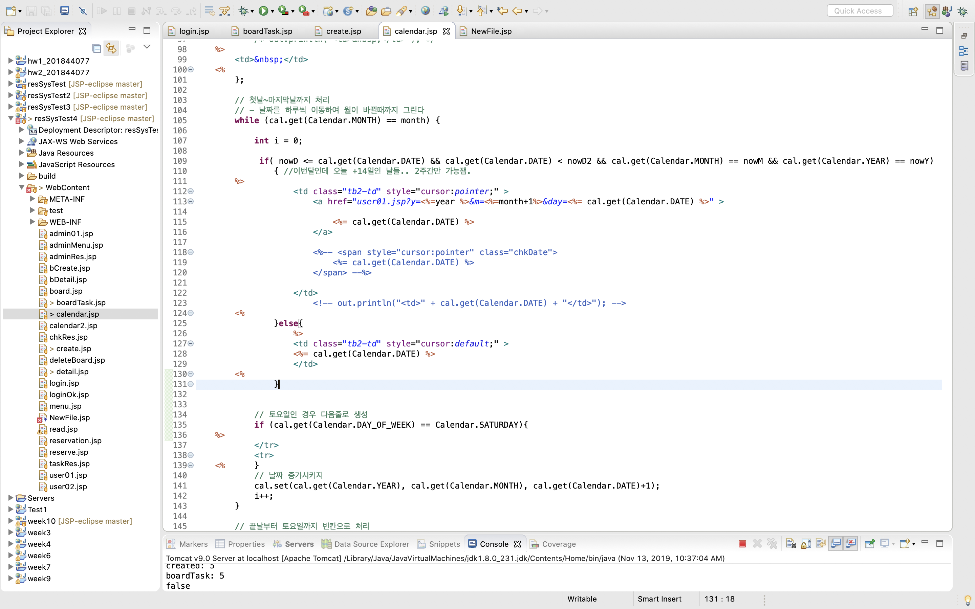
결과 - 피드백

Slide 5


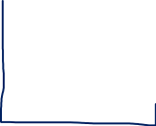
결과
Admin01.jsp
/* 내역 보기*/
<adminMenu.jsp>
<adminRes.jsp>
✔️ 흐름
청록색 – 관리자
파란화살표
주황색 – 사용자
빨간화살표
분홍색 – 공통
검은 화살표
Login.jsp
LoginOk.jsp
User01.jsp
/* 예약하기 */
<menu.jsp>
<calendar.jsp>
<reserve.jsp>
Board.jsp
/* 게시판 */
<menu.jsp>
<read.jsp>
bDetail.jsp
/* 글 상세보기 */
<menu.jsp>
<detail.jsp>
bCreate.jsp
/* 글 수정 또는 작성 */
<menu.jsp>
<create.jsp>
taskRes.jsp
User02.jsp
/* 내역확인 */
<menu.jsp>
<calendar2.jsp>
<reservation.jsp>
chkRes.jsp
deleteBoard.jsp
boradTask.jsp

Slide 6
결과
☑️ 취소 기능 구현 // chkRes.jsp
1. 이미 지나간 시간대 인지 체크
2. 오늘 날짜가, 선택한 날짜랑 같은지
3. 본격 취소하기

Slide 7
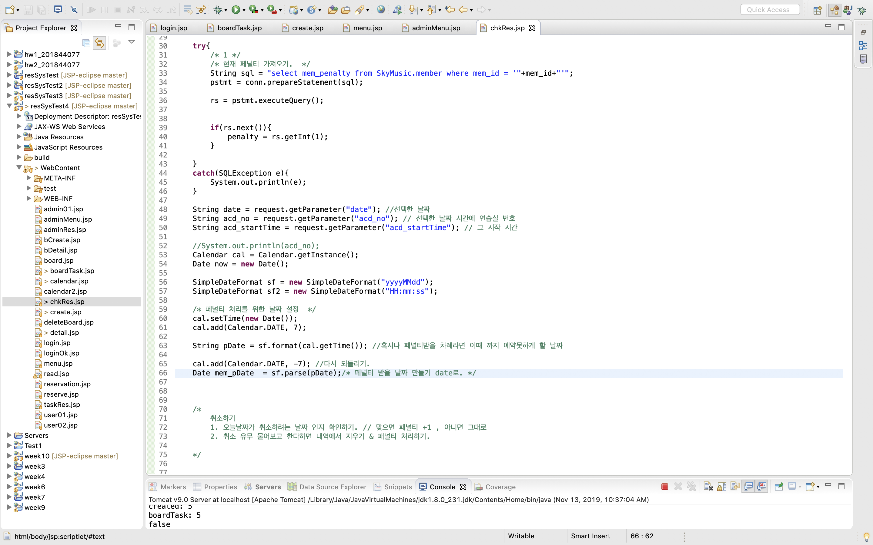
결과
☑️ 취소 기능 구현 // chkRes.jsp

Slide 8
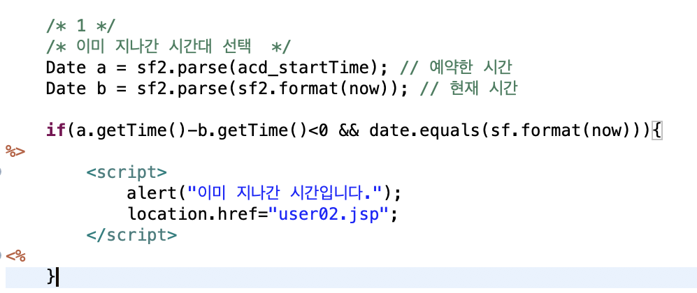
결과
☑️ 취소 기능 구현 // chkRes.jsp
1. 이미 지나간 시간대 인지 체크

Slide 9
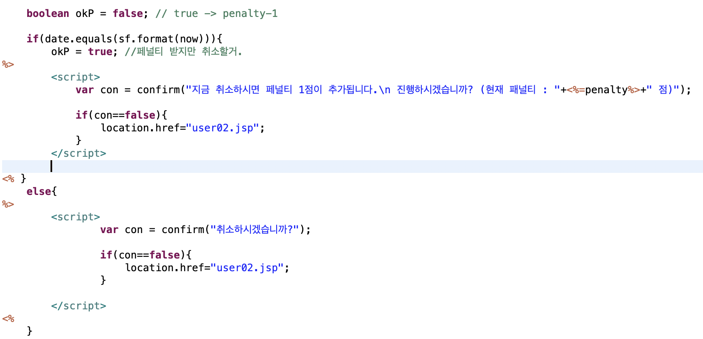
결과
☑️ 취소 기능 구현 // chkRes.jsp
2. 오늘 날짜가, 선택한 날짜랑 같은지

Slide 10
☑️ 취소 기능 구현 // chkRes.jsp 3. 본격 지우기 시작

Slide 11
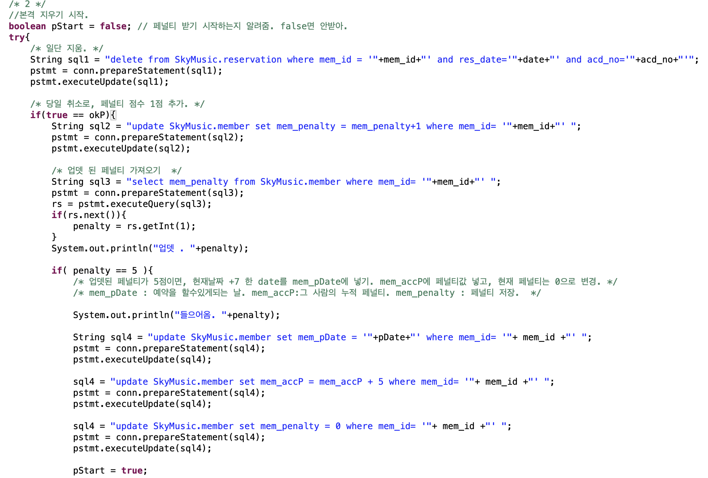
☑️ 취소 기능 구현 // chkRes.jsp 3. 본격 지우기 시작

Slide 12
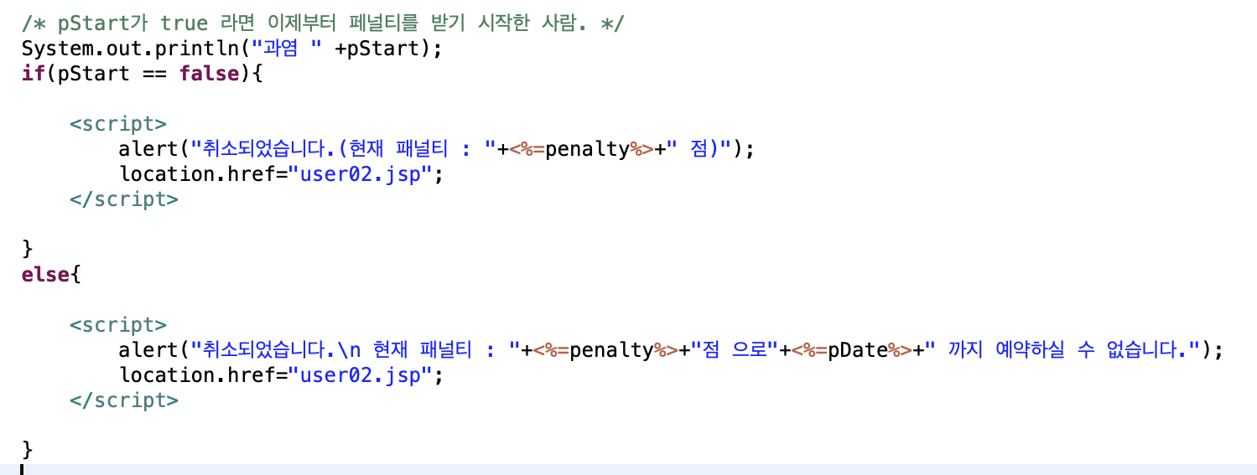
☑️ 취소 기능 구현 // chkRes.jsp 3. 본격 지우기 시작

Slide 13
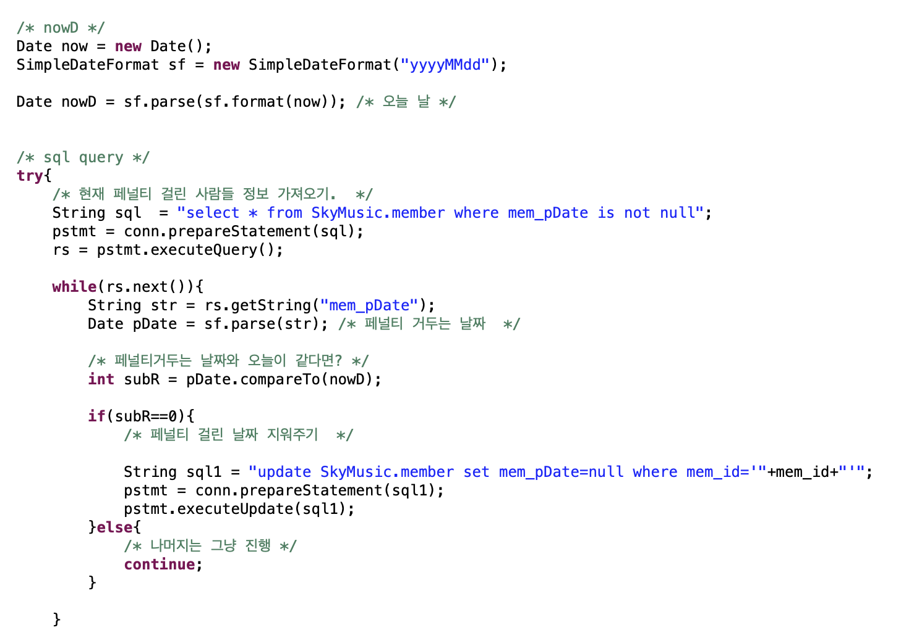
결과
☑️ 페널티 처리
//loginOK.jsp

Slide 14
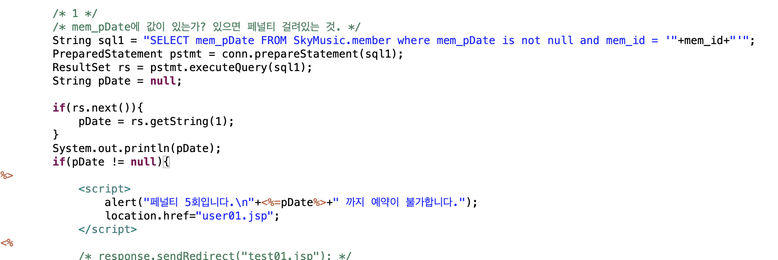
결과
☑️ 예약 기능 구현 //taskRes.jsp
전 ) mem_penalty 5 인가?
후 ) mem_pDate 값이 들어있는가?

Slide 15
결과
☑️ 게시판 // board.jsp
특징 → 사용자와, 관리자가 함께 봄.
사용자인지, 관리자인지 확인해서 글쓰기,수정,삭제 버튼을 보여줘야함.

Slide 16
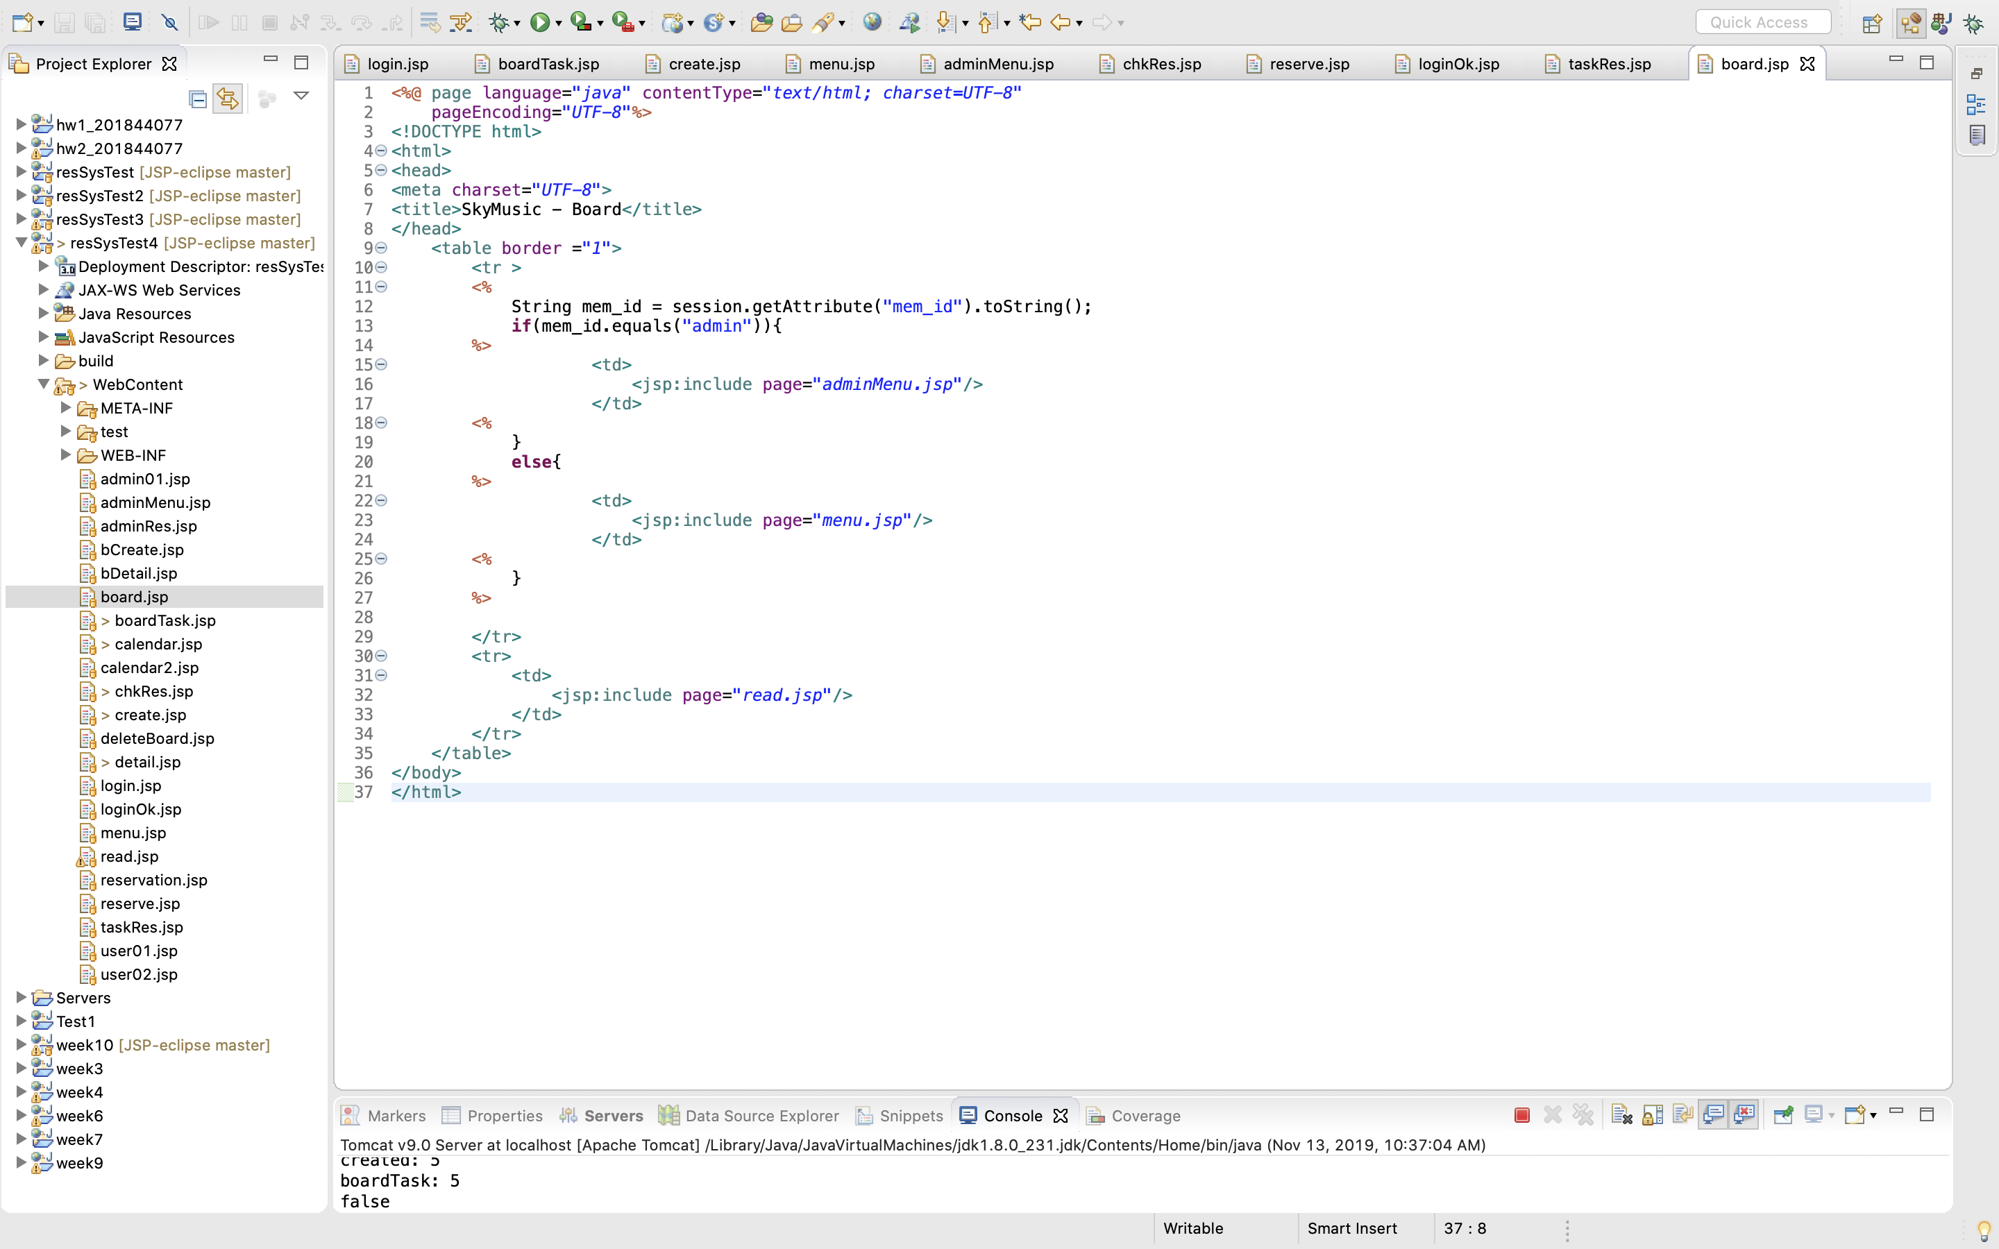
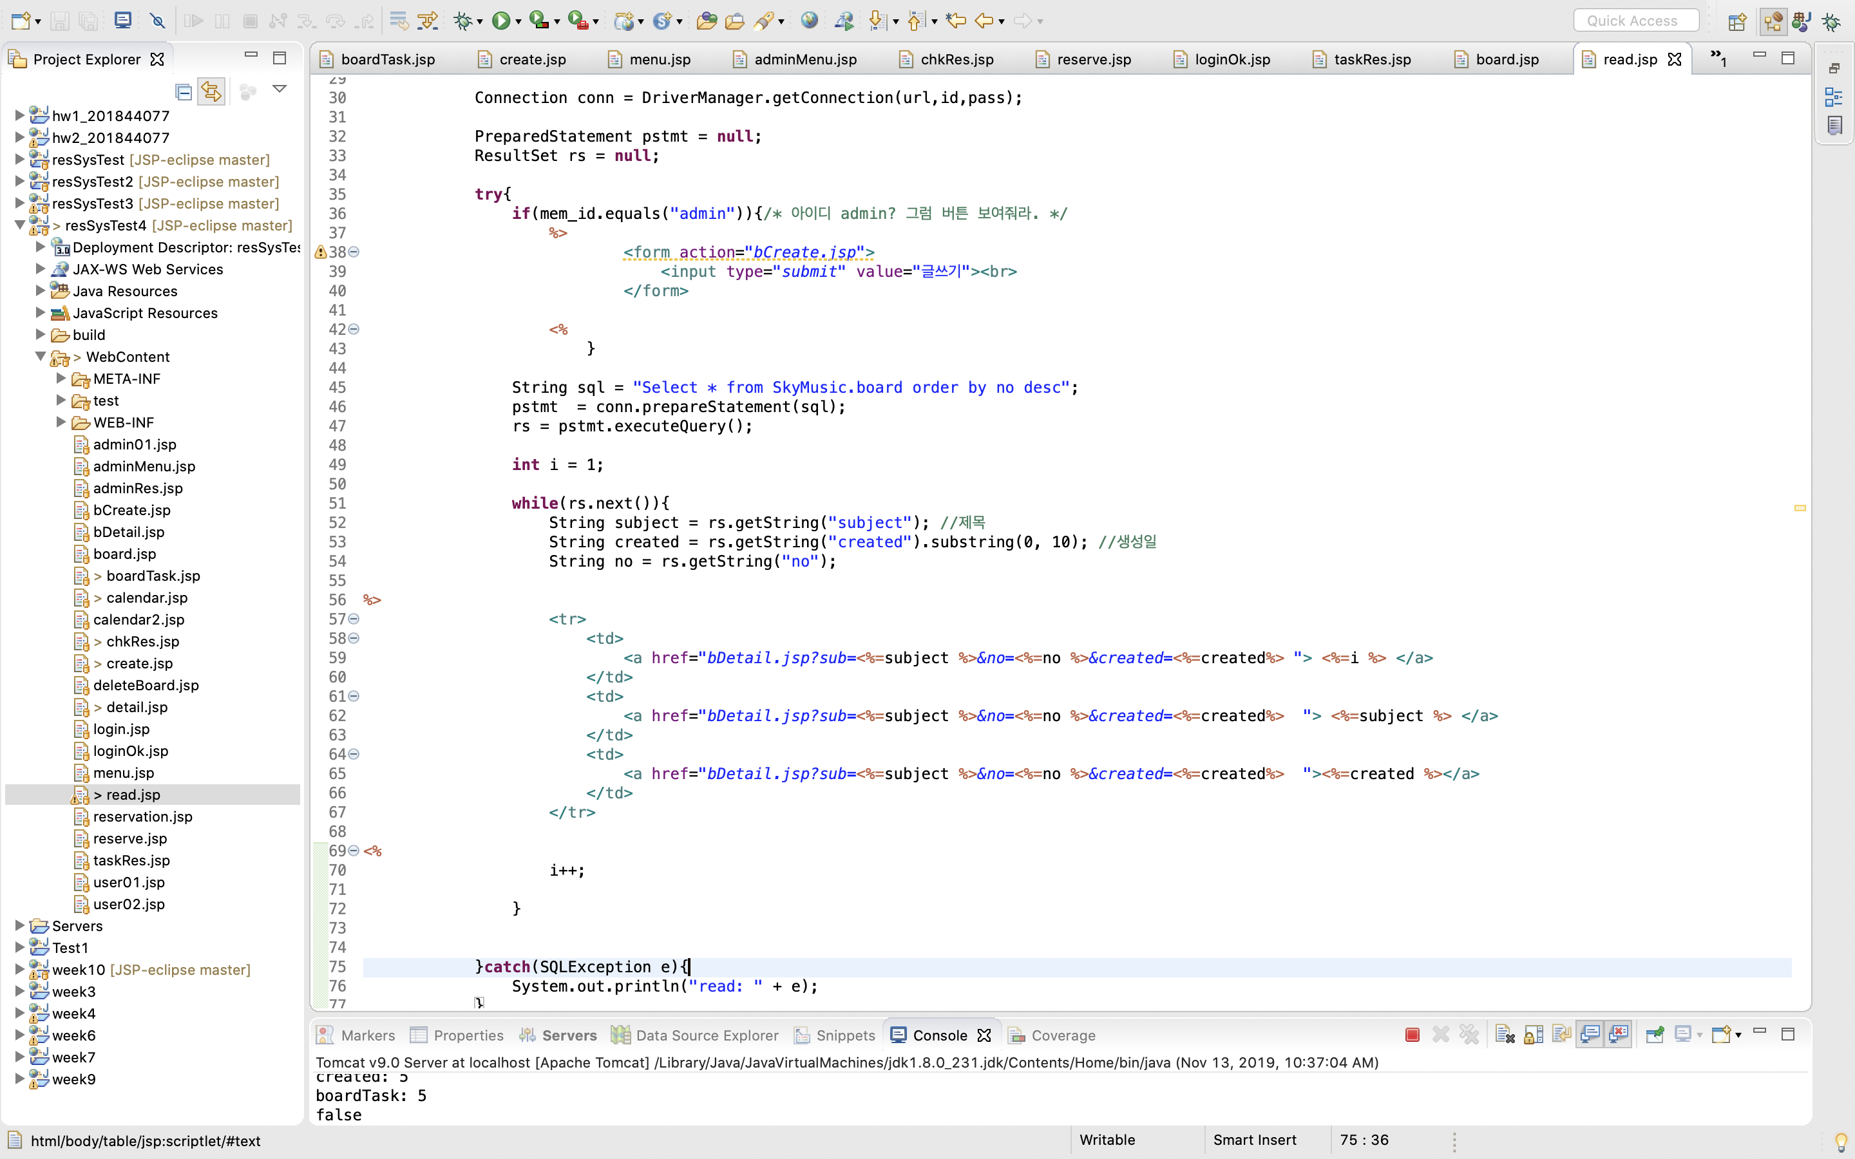
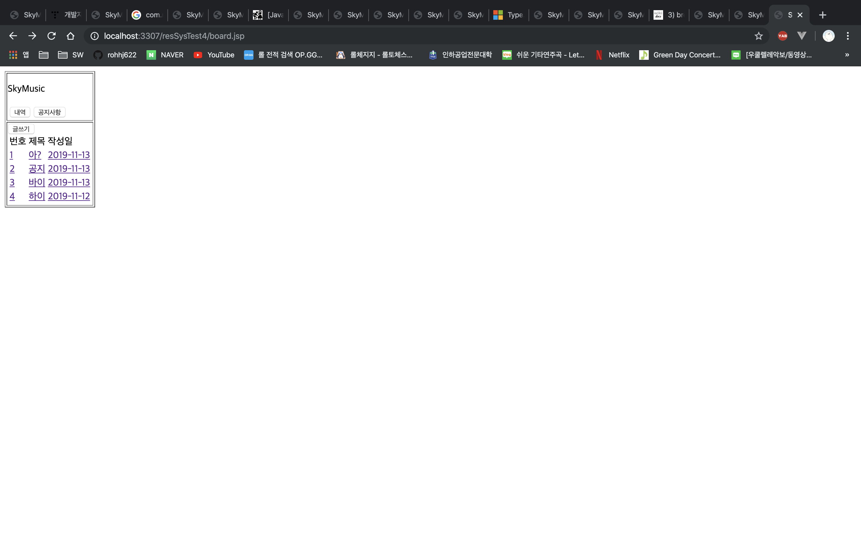

결과
☑️ 게시판 // board.jsp

Slide 17
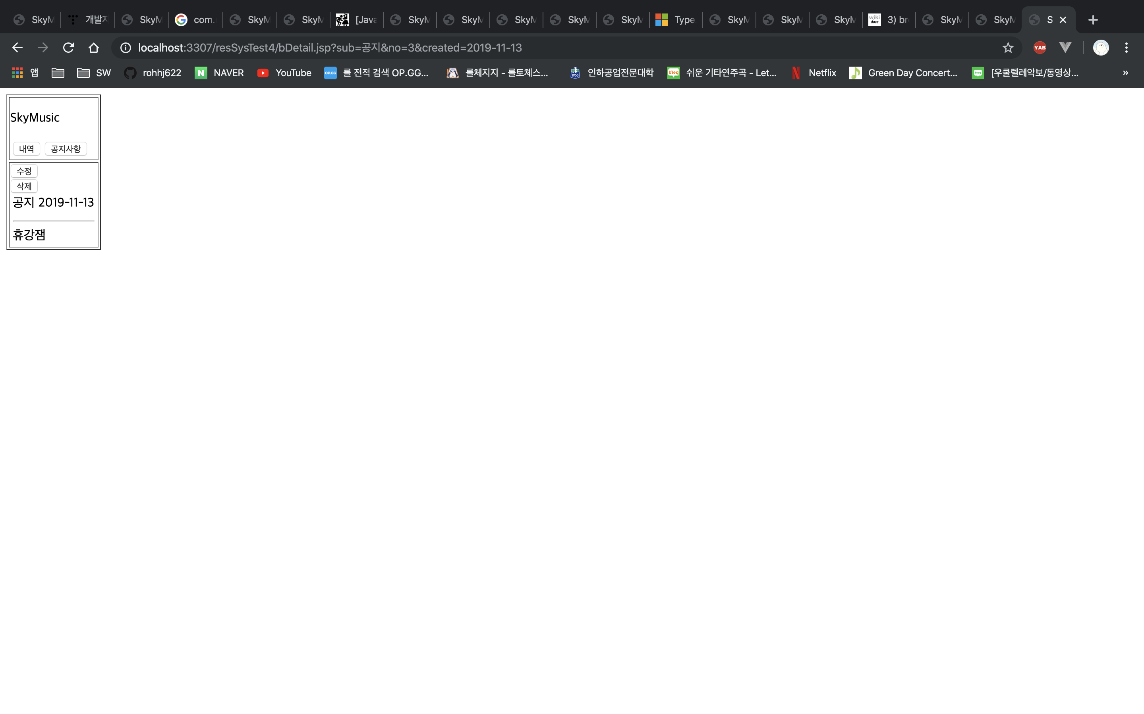
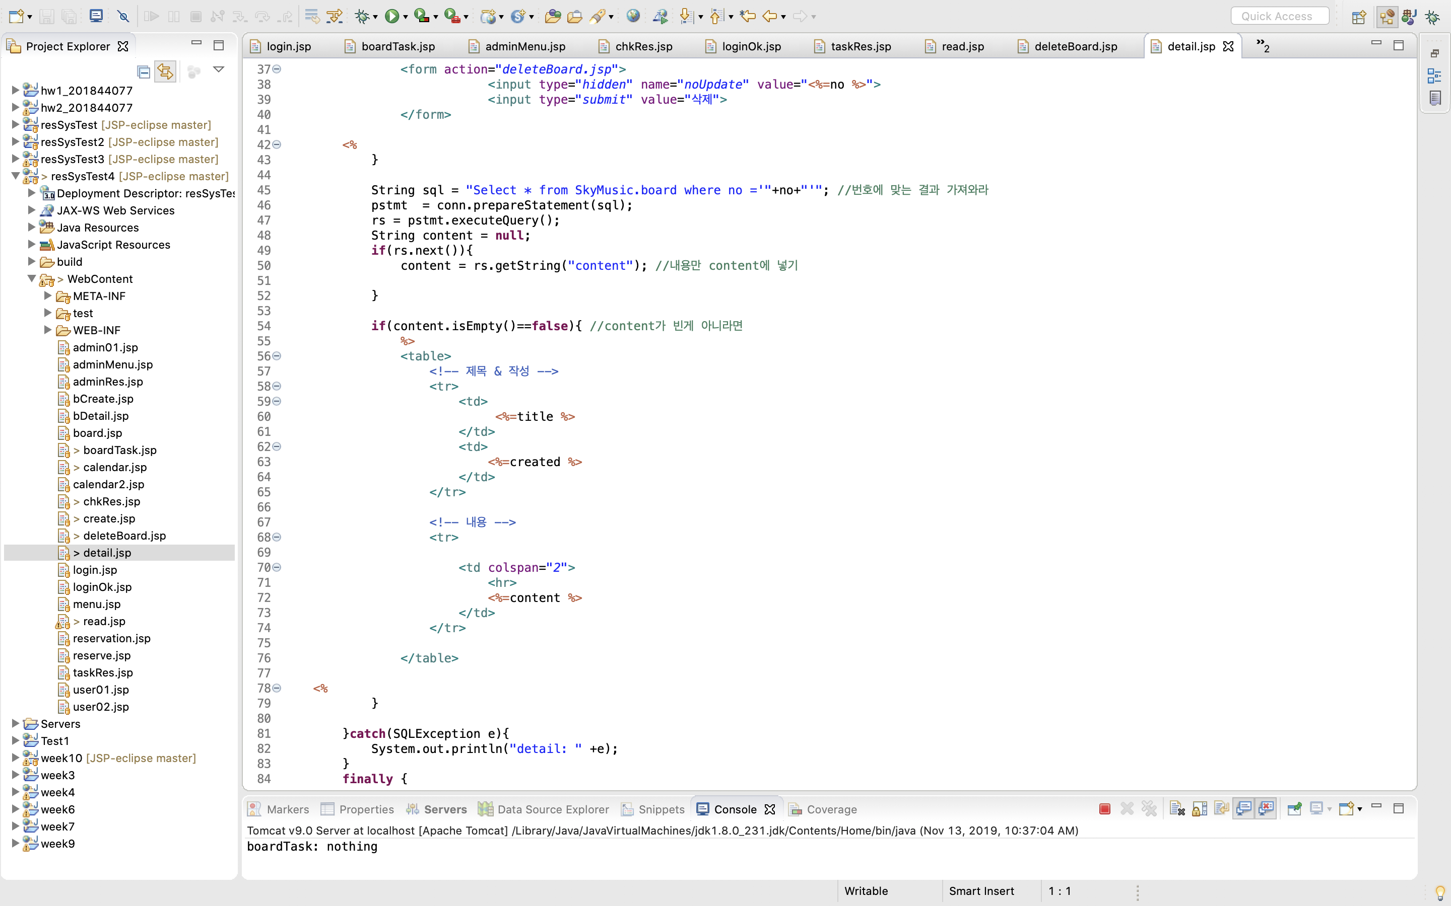
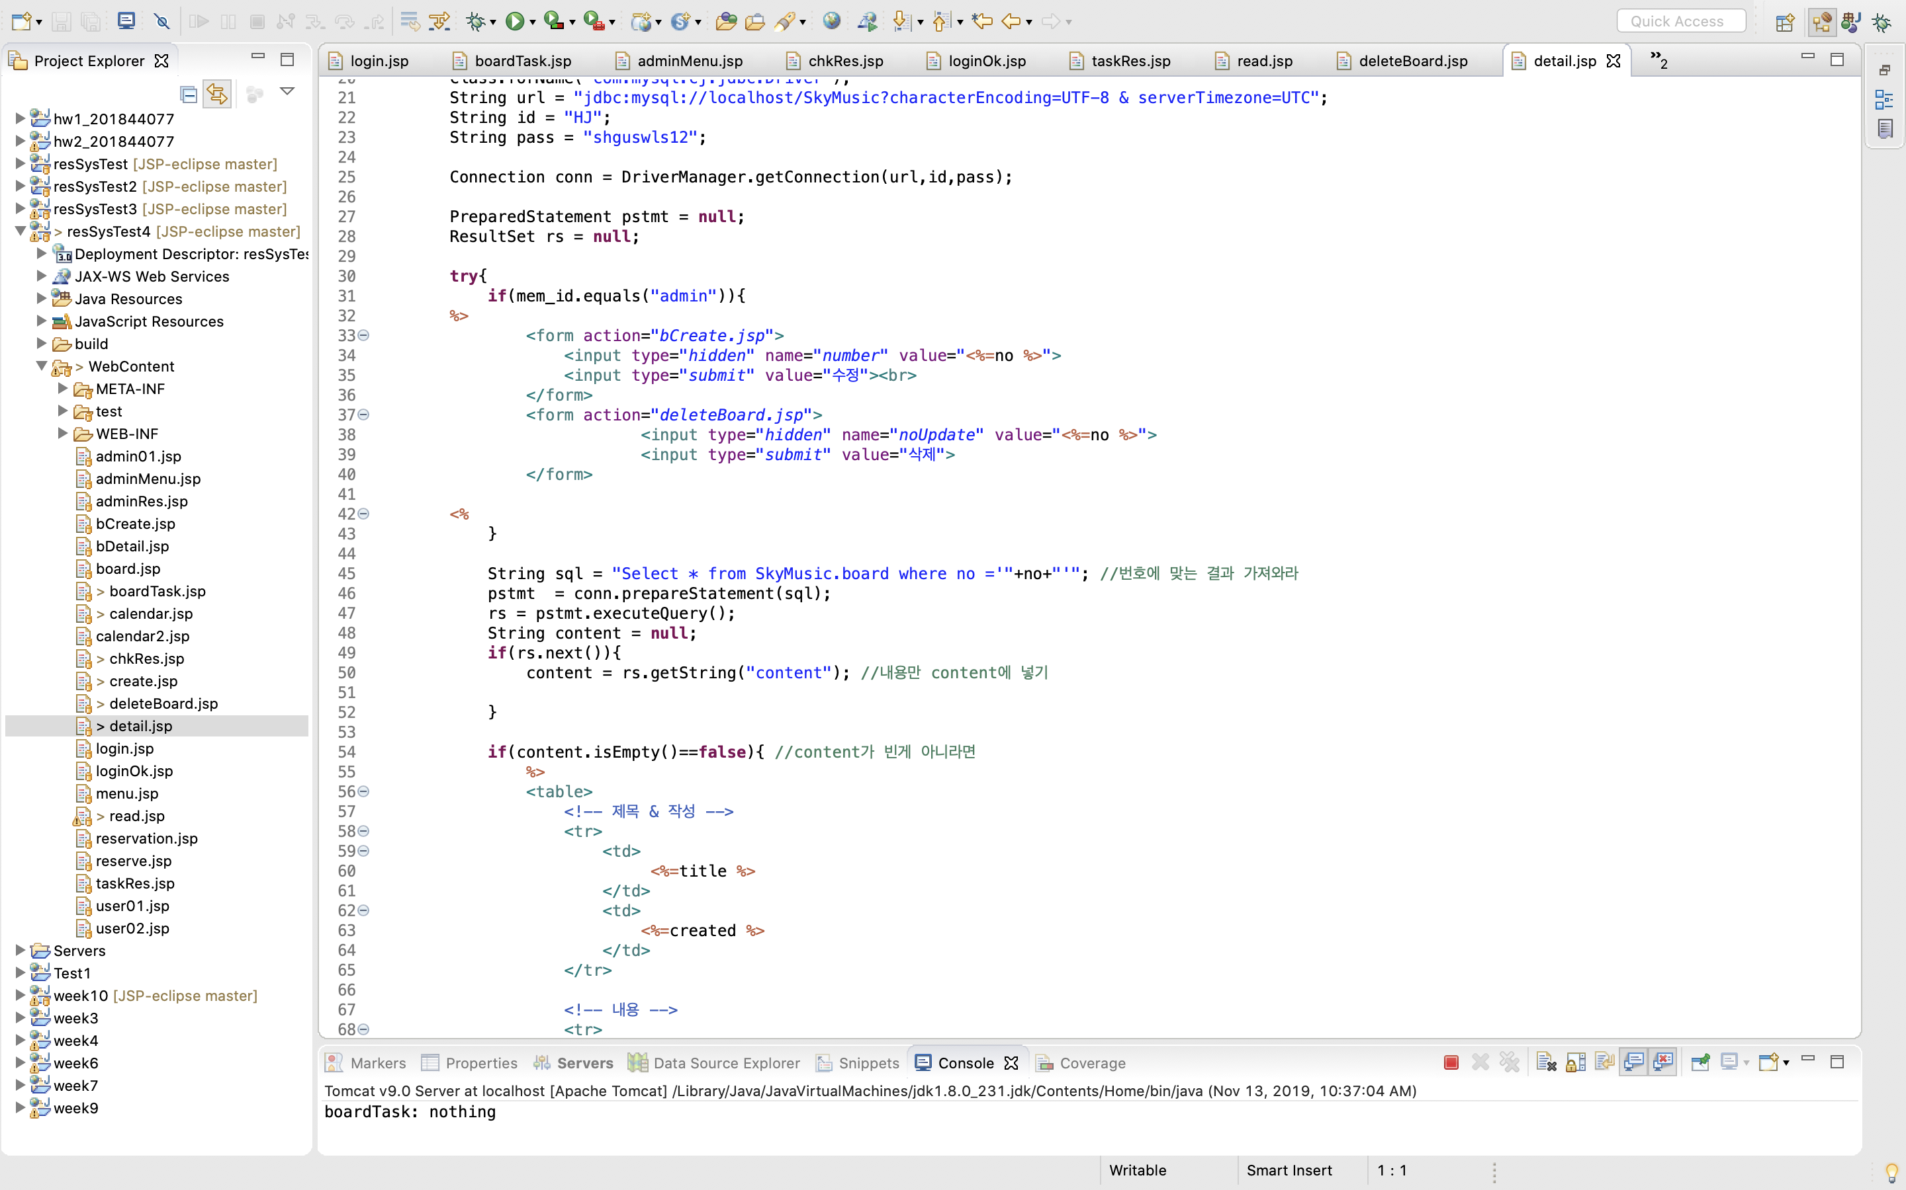

결과
☑️ 게시판 //bDetail.jsp 글 내용 상세보기

Slide 18
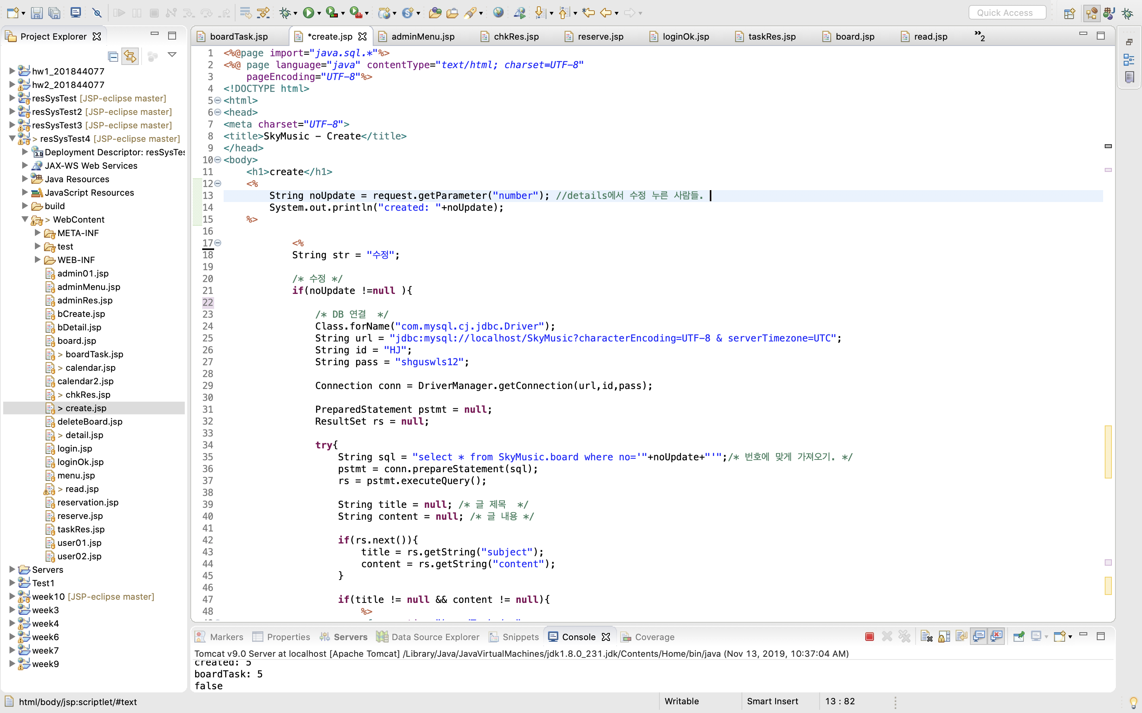
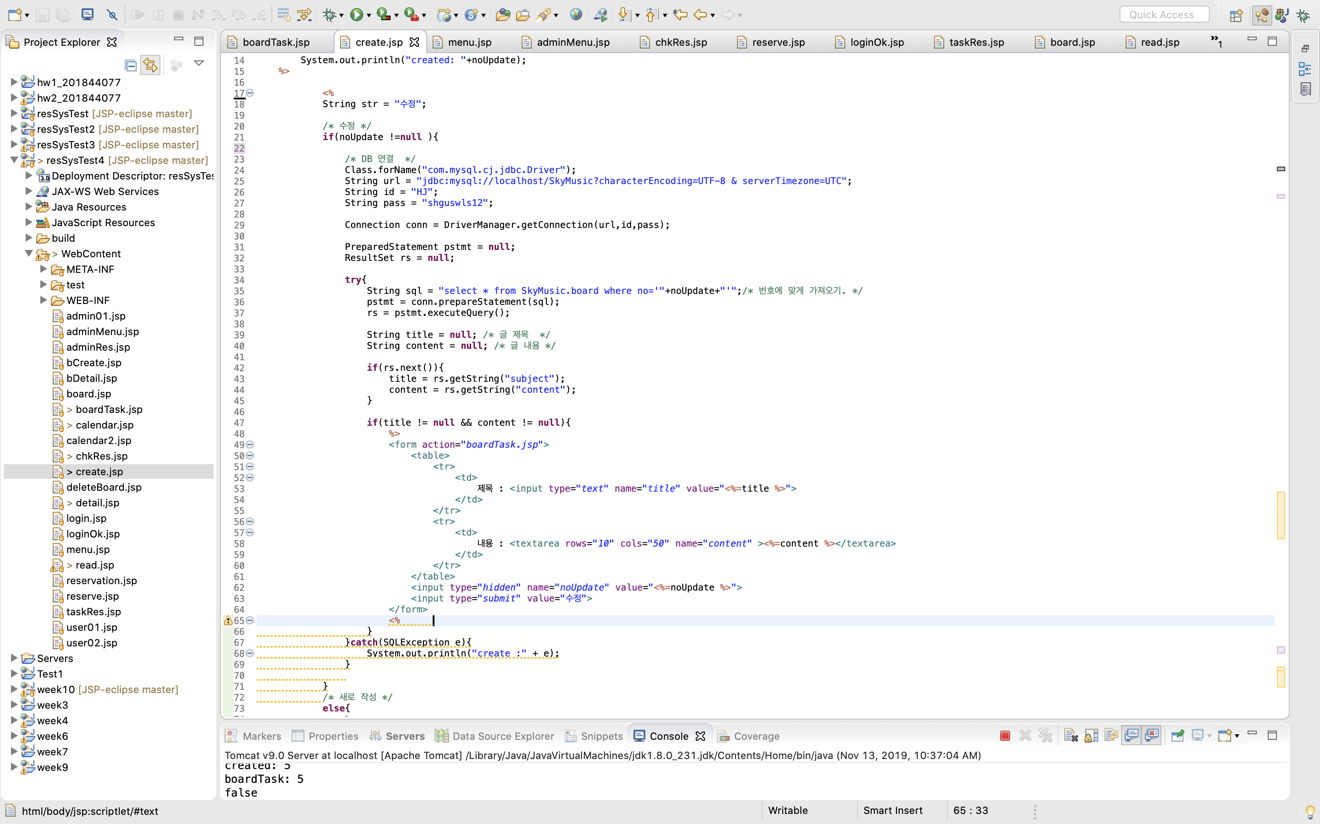
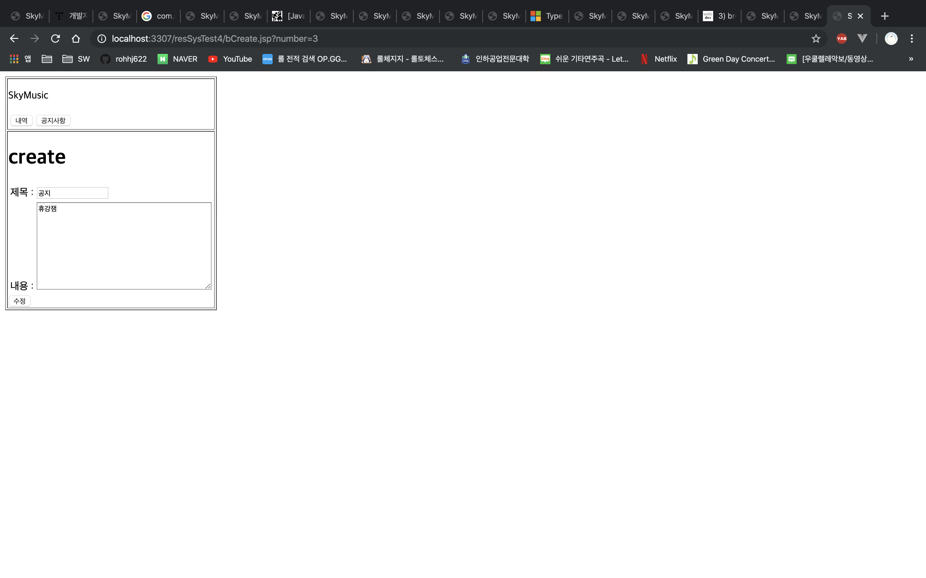

결과
☑️ 게시판
// bCreate.jsp
수정하기

Slide 19
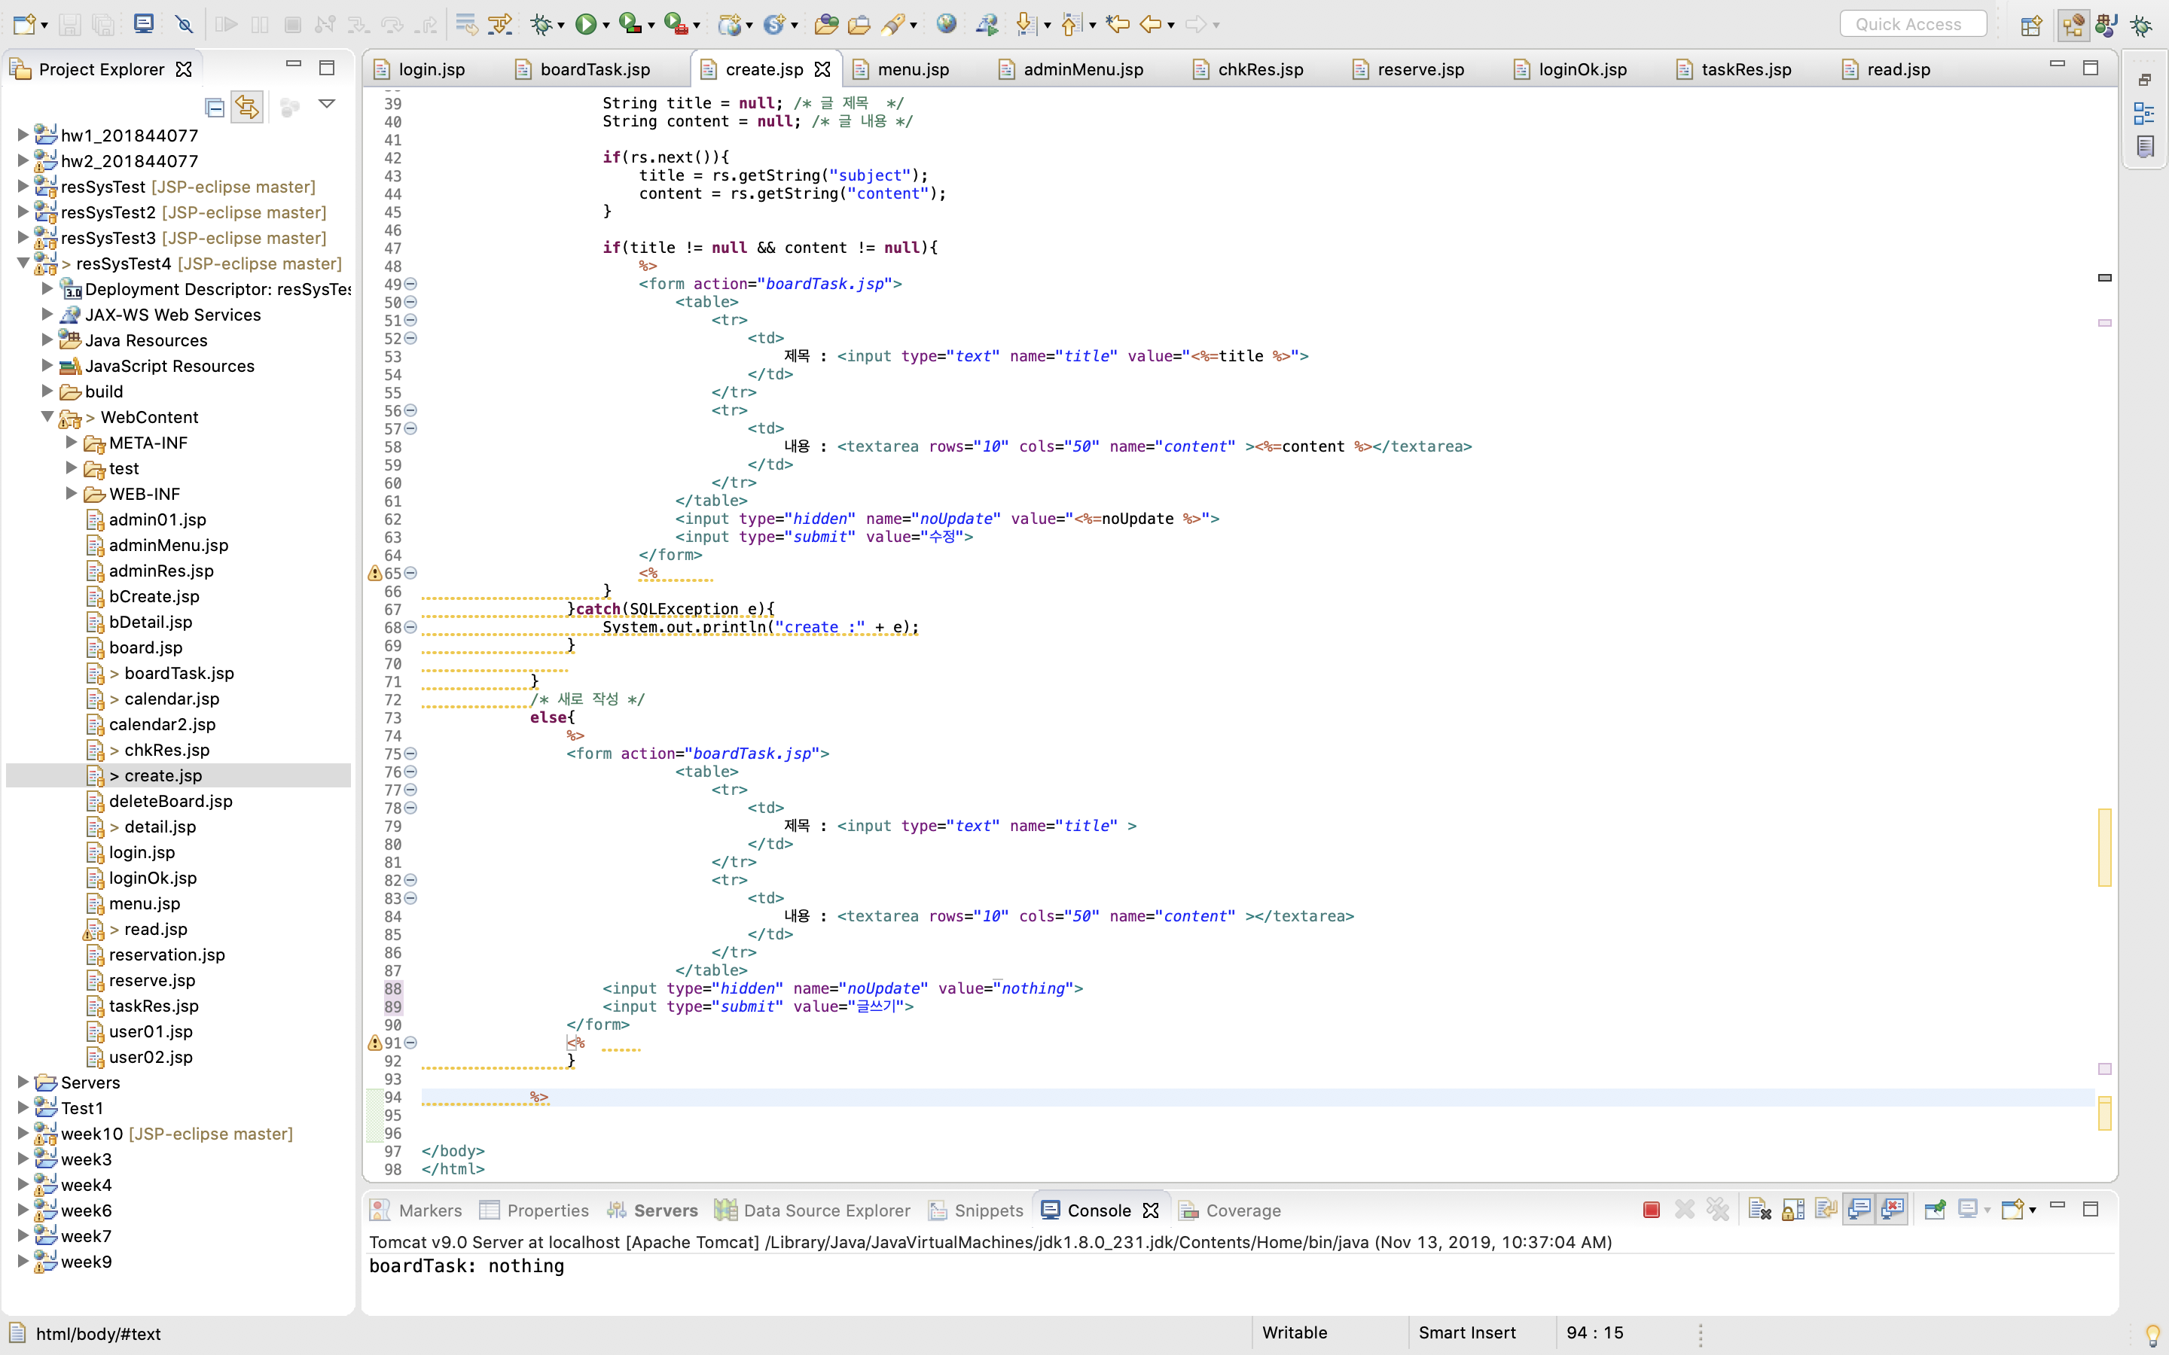

결과
☑️ 게시판
// bCreate.jsp
새로운 글 쓰기

Slide 20
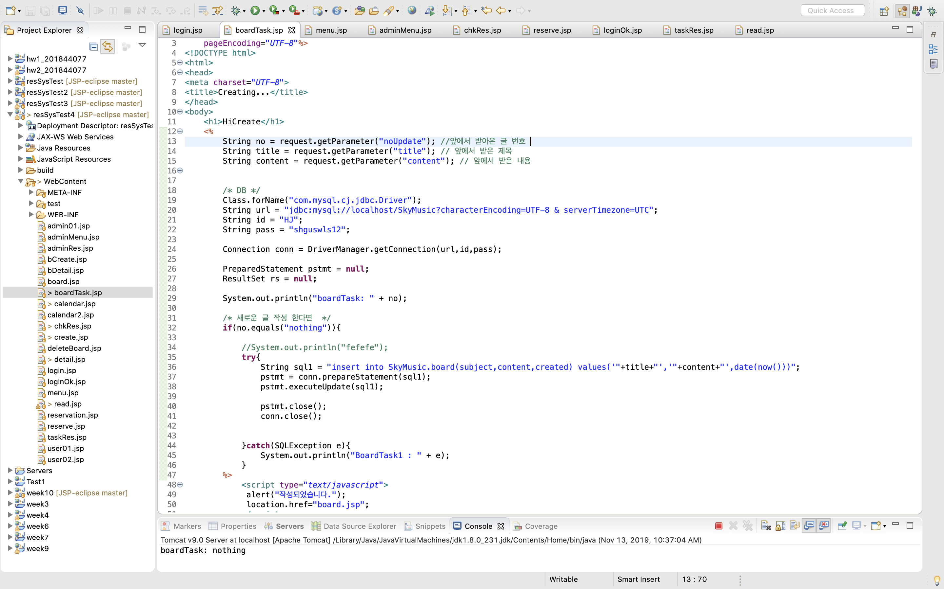
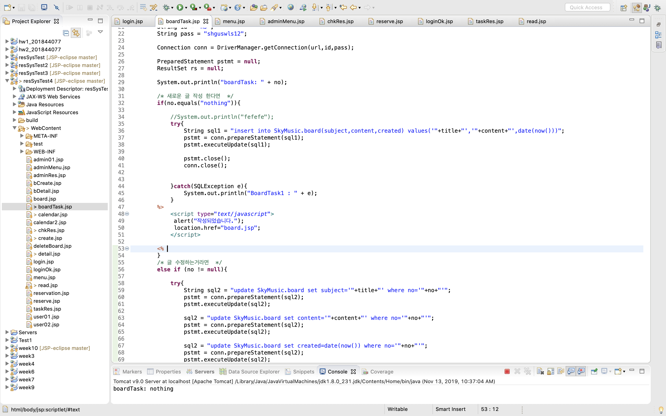
결과
☑️ 게시판
//boardTask.jsp. 새로운 글 작성

Slide 21
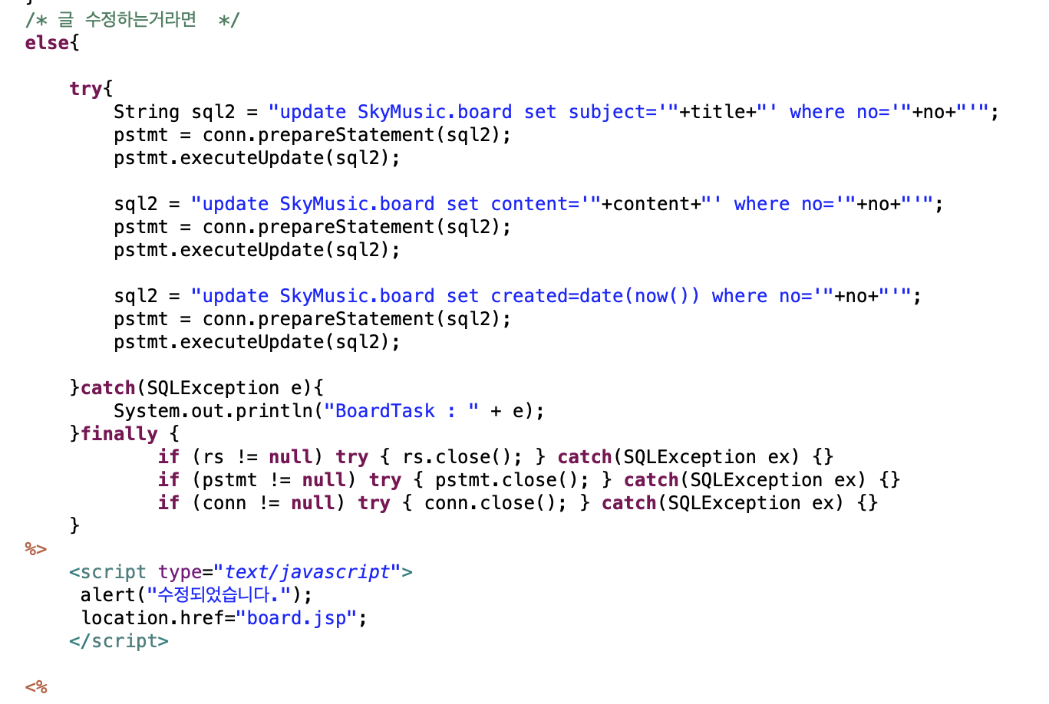
결과
☑️ 게시판
//boardTask.jsp. 글 수정

Slide 22
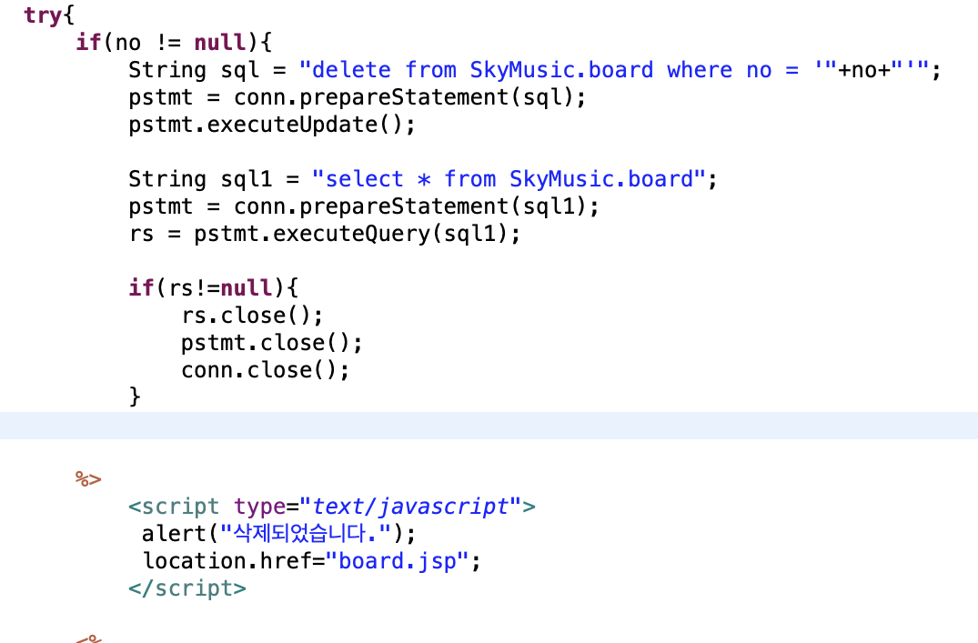
결과
☑️ 게시판
//deleteBoard 글 삭제

Slide 23
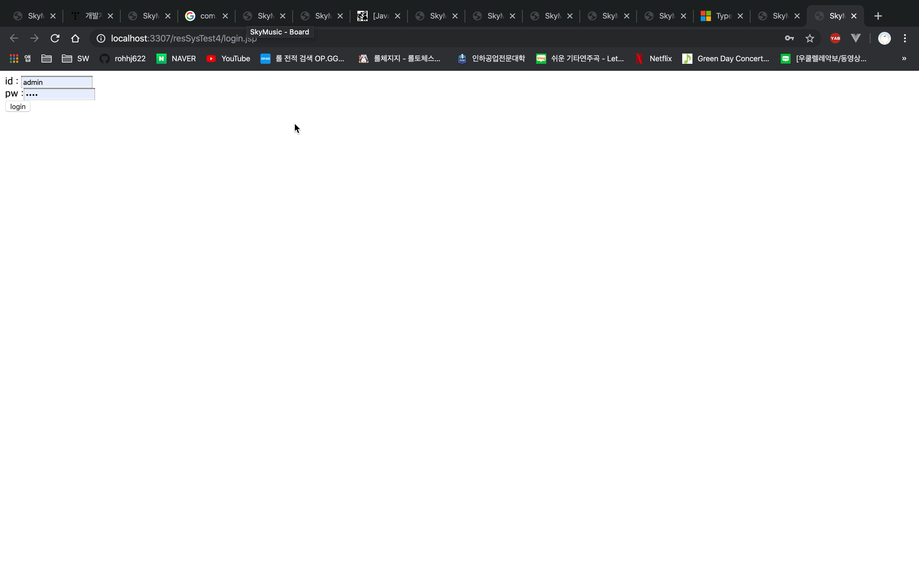
결과
관리자 & 사용자 게시판

Slide 24
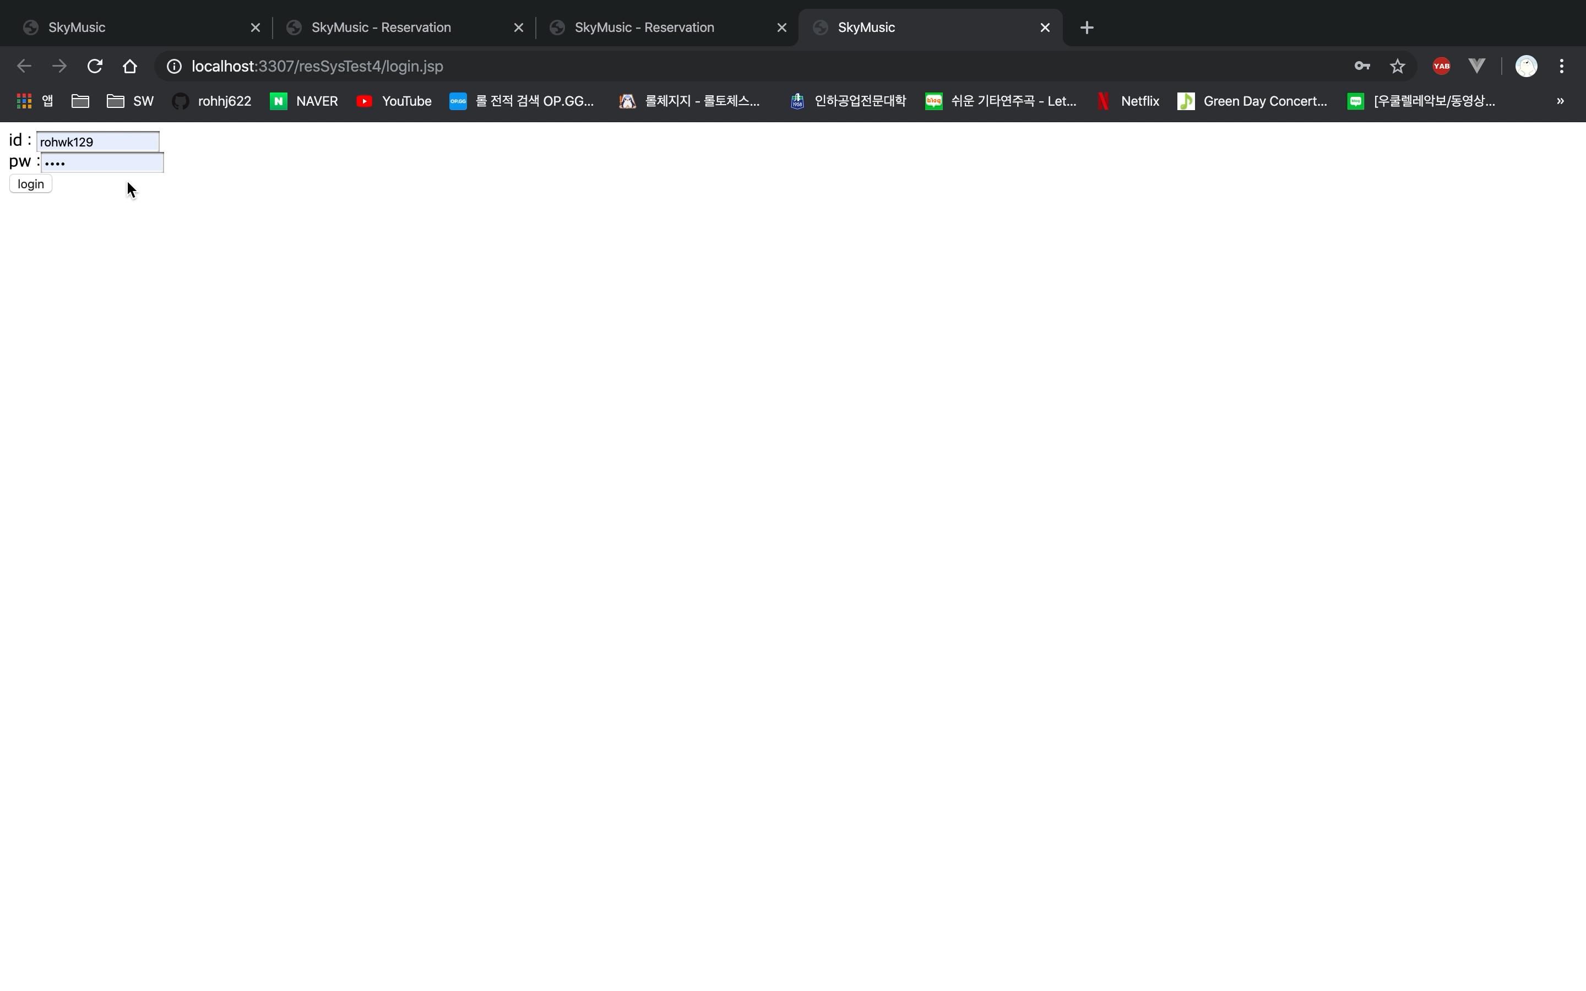
결과
페널티와 취소 rohwk129 →현재 페널티 4점

Slide 25
다음주 계획
관리자 내역보기
관리자 차트

Slide 26
감사합니다.

